Slide 1
資料１
現行計画の概要・進捗状況

Slide 2
１ 現行計画の概要
1
位置付け
自然環境保全法
都市計画法
都市緑地法
都市計画中央審議会（現・社会資本整備審議会）
緑のマスタープランに関する答申
大阪府自然環境保全条例
緑のマスタープラン策定に関する
今後の方針について（建設省通達）
第２９条に基づく計画
通達に基づき策定
第４条に基づく計画
みどりの大阪21推進プラン
（１９９６.2月）
○みどりの保全・創出にかかる総合的な方針
○理念や基本方向を示すもの
○みどり企画課（旧みどり・都市環境室）
大阪府広域緑地計画
（１９９９.３月）
○広域的観点から見たみどりの確保目標水準や配置計画、みどりづくりの方策
○２１プランの理念や基本方向を具体化
○大阪都市計画局（旧総合計画課）、公園課
第６条の２に基づく計画
統合
都市計画区域マスタープラン
（２００４.４月～２０１１.3月）※適宜改定
○各種都市計画区域
（地域地区、都市施設、地区計画等）
○立地適正化計画
反映
大阪21世紀の環境総合計画
（２００２.３月～２０１０.3月）※適宜改定
整合
みどりの大阪推進計画
（２００９.12月～２０２５）
○大阪府のみどりの総合的な計画
○施策の推進方向や実現戦略を提示
指針
市町村緑の基本計画
将来ビジョン・大阪
（２００８.１２月～２０２５）
○大阪府の将来像と実現のための取組み方向を示す
○「みどりの風を感じる大都市オンリー１」
実現プラン

Slide 3
現行計画の概要
2
将来像
みどりの風を感じる大都市・大阪
美しく季節感のあるみどりの中で、
人と人、人と自然のつながりが生まれ、
さわやかな風を感じる快適なまち
みどりの風を感じる大都市・大阪とはー
計画期間
2009年12月～2025年
目標・指標
○緑地の確保目標：府域面積に対する割合を約４割以上確保
○緑化の目標（市街化区域）：緑被率20％ （2002年：１４％の1.5倍）
○指標：大阪府域にみどりがあると感じる府民の割合を増やす 約５割⇒約８割
最近みどりに触れた府民の割合を増やす 約４割⇒約８割
実現戦略 (4つの基本戦略)
基本戦略 | 主な取組み例
１ みどりの豊かな自然環境の保全・再生 | 府営公園・府民の森等の利用促進と適正な管理運営 「共生の森」づくりの推進 等
２ みどりの風を感じるネットワークの形成 | 水の都「大阪」の再生 パークマネジメントの実践 等
３ 街の中に多様なみどりを創出 | 公共施設（府有施設）の緑化推進 建築物緑化促進制度の推進 等
４ みどりの行動の促進 | 校庭の芝生化 みどりづくりを通じた地域交流の促進（例：緑化樹配付） 等

Slide 4
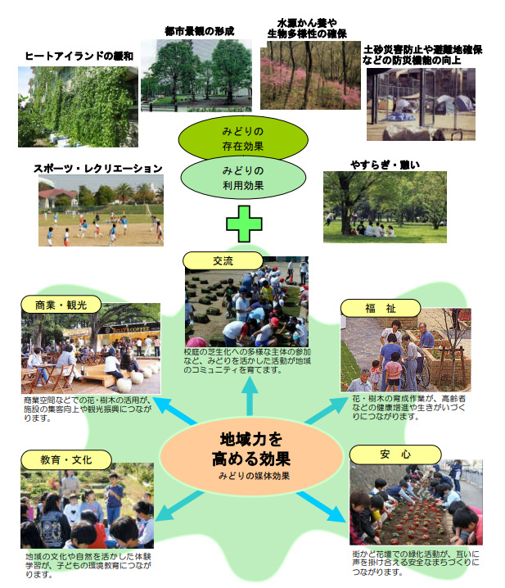
現行計画の概要
3
みどりが持つ多様な効果
対象とするみどり
周辺山系の森林、都市の樹林・樹木・草花、公園、農地に加え、これらと一体となった水辺・オープンスペースなど
➡暮らしを支える様々な効果
➡中でも、媒体効果に着目

Slide 5
現行計画の進捗状況
4
緑地の確保
40.9％ （20１３年度）
40.8％ （2022年度）
※緑地：担保性があるもの(施設緑地、地域制緑地)
森林や農地は減少。都市公園の開設や民間施設の緑化義務等をはじめ、各事業での緑化促進により、府域面積に対する「緑地」の面積は４割以上確保。
市街化区域における緑被率は、計画策定時と同程度と見込んでいる。中心部では緑化可能な場所が限られること、周辺では都市化の拡大や大規模商業施設の拡大等により緑化が減少傾向にあるが、高層マンション敷地や再開発地では、シンボル的な緑が創造。
＜参考＞緑地の確保
単位：ha
年度 |  | ２０１３年度 | ２０２２年度 | 増減 | 主な施設等
施設緑地 | 都市公園 | 4,616 | ５，１４６ | 529 | 国営公園、府域公園、市町村公園等
 | 都市公園以外 | 1,011 | １，３５８ | 346 | 港湾緑地等
地域制緑地 | 森林 | 57,657 | ５５,０４８ | ▲2,609 | 近郊緑地保全区域、 自然公園・保安林区域等
 | 農空間 | 11,451 | １１，３７４ | ▲７７ | 生産緑地、農用地区域等
 | 公共施設 | 1,540 | 1,930 | ３９０ | 河川緑地、府有施設緑化、 校庭の芝生化等
 | その他 | 1,420 | 3,584 | 2,164 | 民間施設（緑化義務）等
重複控除 |  | - | 732
計 |  | ７７，６９６ | 77,707
府面積 |  | 190,142 | 190,534

Slide 6
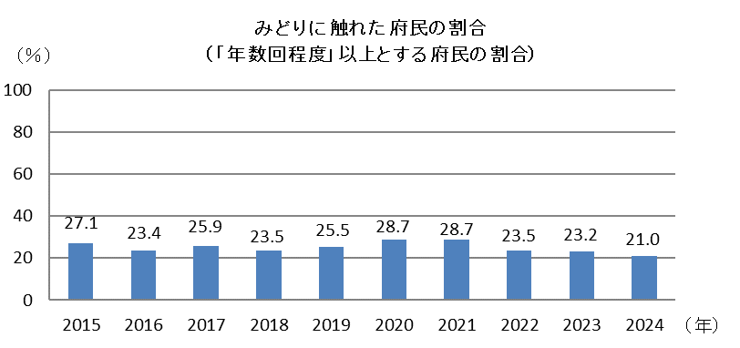
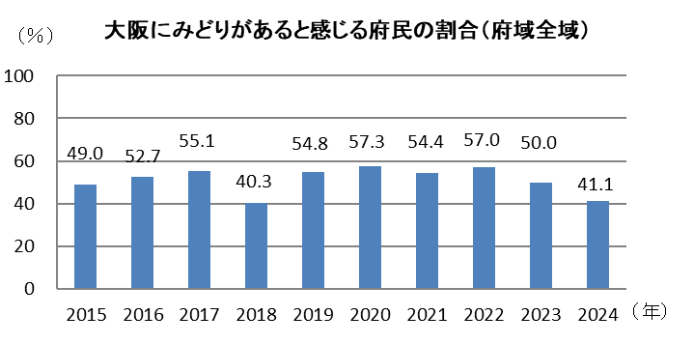
現行計画の進捗状況
5
みどりがあると感じる府民の割合
41.1％ （2024年）
最近みどりに触れた府民の割合
21.0％ (2024年）
みどりに対する府民意識は横ばい。
余暇活動の多様化により、みどりに触れた府民の割合は低調傾向。
※大阪府政策マーケティング・リサーチ
府民のニーズや、各施策や事業の課題把握のため、民間のインターネット調査会社が保有する多数のモニターを活用したアンケート調査。
１８歳以上の大阪府民計１，０００サンプル。
問）「大阪（府域全体）におけるみどりの状況について、どのように感じていますか」
①みどりが豊かだ ②ある程度みどりがある ③みどりが少ない ④みどりがほとんどない のうち、①②を選んだ人の割合
問）「日ごろの大阪府内での“みどり”へのふれあいの程度」について、8項目の体験について、年数回程度以上の体験がある回答者の割合を項目ごと測定し、8項目の
平均を算出
①自宅の庭などにおけるガーデニングなど ②みどりの多い町並みなどの散策 ③公園やみどりの多い施設等での余暇活動 ④山や海、川などでの余暇活動
⑤昆虫や野鳥など自然の生き物とのふれあい ⑥公園や道路など公共空間における緑化活動への参加 ⑦自然環境保全等に関するボランティア活動への参加
⑧みどりに関する募金への寄付

